Slide 1

Мастер-класс:
Организация проектной и исследовательской деятельности учащихся в контексте ФГОС
Косякова Елена Александровна
Учитель английского языка
Почетный работник общего образования РФ,
Учитель высшей категории
МБОУ «Дульдургинская СОШ»

Slide 2

В мире мудрых мыслей
Самое прекрасное зрелище на свете – вид ребенка, уверенно идущего по жизненной дороге, после того, как вы показали ему путь.
КОНФУЦИЙ
В каждом человеке – солнце. Только дайте ему светить.
СОКРАТ

Slide 3

Положение Закона об образовании в РФ
Закон об образовании в РФ устанавливает, что образовательная организация оказывает содействие учащимся, показавшим высокий уровень интеллектуального развития и творческих способностей, в их научно-исследовательской деятельности

Slide 4

ФГОС о значимости исследовательской деятельности
«Портрет выпускника школы»:
владение основами научных методов познания окружающего мира,
формирования у школьников научного типа мышления,
накопление знаний научной терминологии, ключевых понятий, методов и приёмов научного познания.

Slide 5
Личностные
Результаты образования
Метапредметные
Метапредметные результаты включают освоенные обучающимися
межпредметные понятия (система, факт, закономерность, феномен, анализ, синтез);
универсальные учебные действия (УУД):
регулятивные,
познавательные,
коммуникативные
… владение навыками учебно-исследовательской, проектной и социальной деятельности.
Предметные

Slide 6
Что такое «проектная» и «исследовательская деятельность» обучающихся?
Проектная деятельность обучающихся — совместная учебно-познавательная, творческая или игровая деятельность обучающихся, имеющая общую цель, согласованные методы, способы деятельности, направленная на достижение общего результата деятельности.
Исследовательская деятельность обучающихся — деятельность обучающихся, связанная с решением творческой, исследовательской задачи с заранее неизвестным решением и предполагающая наличие основных этапов, характерных для исследования в научной сфере.

Slide 7
Как организовать проектную и исследовательскую деятельность?
цели и задачи этих видов деятельности обучающихся определяются как их личностными, так и социальными мотивами.
исследовательская и проектная деятельность должна быть организована таким образом, чтобы обучающиеся смогли реализовать свои потребности в общении с одноклассниками, учителями, социумом и т. д.
организация исследовательских и проектных работ школьников обеспечивает сочетание различных видов познавательной деятельности.

Slide 8

тема исследования должна быть на самом деле интересна для ученика и совпадать с кругом интереса учителя;
необходимо, чтобы обучающийся хорошо осознавал суть проблемы;
организация хода работы над раскрытием проблемы исследования должна строиться на взаимоответственности учителя и ученика друг перед другом и взаимопомощи;
раскрытие проблемы в первую очередь должно приносить что-то новое ученику, а уже потом науке.

Slide 9
Общие характеристики
Цели и задачи
имеют конкретную практическую ценность.
Структура
анализ актуальности проекта или проводимого исследования;
целеполагание, формулировка задач, которые следует решить;
выбор средств и методов, адекватных поставленным целям;
планирование;
проведение проектных работ или исследования;
оформление результатов работ в соответствии с замыслом проекта или целями исследования;
презентация результатов.
Компетенция в сфере исследования, творческая активность и высокая мотивация учащихся
Итоги
Интеллектуальное, личностное развитие, рост компетенции в выбранной для исследования или проекта сфере, формирование умения сотрудничать в коллективе и самостоятельно работать, уяснение сущности творческой и исследовательской работы

Slide 10
В чем заключается различие между проектной и исследовательской деятельностью?
Проектная деятельность
Исследовательская деятельность
Ориентирована на получение конкретного результата – продукта, обладающего определенными свойствами, и который необходим для конкретного использования. Проект содержит предварительное описание и детализацию конечного продукта. Результат должен быть точно соотнесен со всеми сформулированными в замысле проекта характеристиками
На начальном этапе лишь обозначается направление исследования, формулируются отдельные характеристики итогов работы.
Логика исследования: формулировка проблемы исследования — выдвижение гипотезы —последующая экспериментальная или модельная проверка выдвинутых предположений

Slide 11
Примеры проектов
«Какие английские надписи окружают нас в нашей жизни?»,
«Азы вежливого английского»
«Редкие виды животных , обитающих в нашем регионе»
«Краеведческая экспедиция: Тур по Алханаю»

Slide 12
Примеры исследований
«Какие животные исчезли в твоём регионе за последние годы?»,
«Сравнение русского и американского кинематографа на примере экранизации романа о Шерлоке Холмса»
«Как относятся подростки к субкультурам?»

Slide 13
Представление результатов проектной деятельности:
письменная работа (эссе, реферат, аналитические материалы, обзорные материалы, отчёты о проведённых исследованиях, стендовый доклад и др.);
материальный объект, макет, конструкторское изделие;
отчётные материалы по социальному проекту, которые могут включать как тексты, так и мультимедийные продукты
Представление результатов исследовательской деятельности:
статьи, обзоры, отчеты и заключения по итогам исследований, проводимых в рамках исследовательских экспедиций,
обработки архивов и мемуаров, исследований по различным предметным областям, а также в виде прототипов, моделей, образцов

Slide 14

Аспекты методической подготовки учителя:
владение методами организации учебного сотрудничества и проектной кооперации,
повышения индивидуальной эффективности отдельных учащихся и работы группы в целом;
применение педагогических техник и приёмов, обеспечивающих самоопределение и самостоятельность обучающихся в процессе работы над проектом,
контроль соблюдения всех этапов деятельности.

Slide 15
Алгоритм деятельности руководителя
обучение приёмам и методам учебно-исследовательской и проектной деятельности, творческого поиска;
подготовка списка выбранных тем
определение порядка и времени консультаций и собеседований в соответствии с этапами работы над проектом;
организация и проведение предзащиты проектов и учебных исследований;
помощь ученику / ученикам в определение формы защиты проекта
организация защиты проекта.

Slide 16

Преимущества
Развитие творческих и интеллектуальных способностей учащихся
Самостоятельность, ответственность, коммуникабельность
Дифференциация и индивидуализация процесса обучения
Формирование универсальных умений работать с информацией
Развитие социальных умений

Slide 17
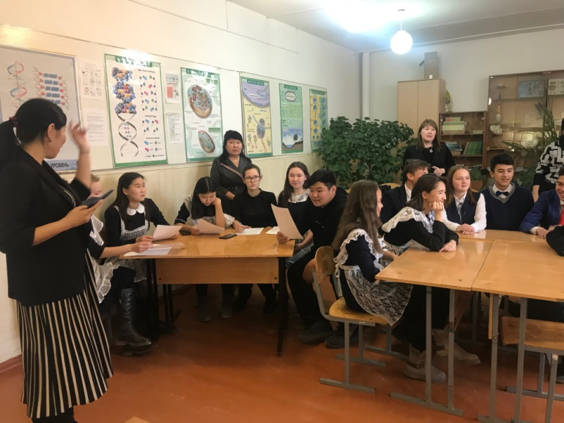
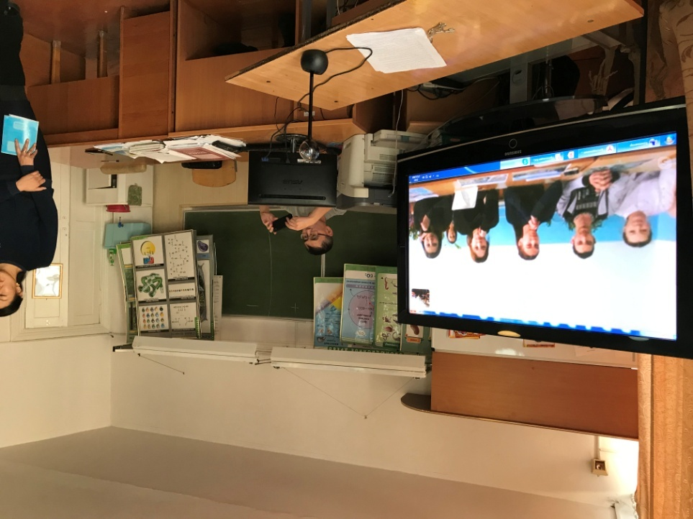
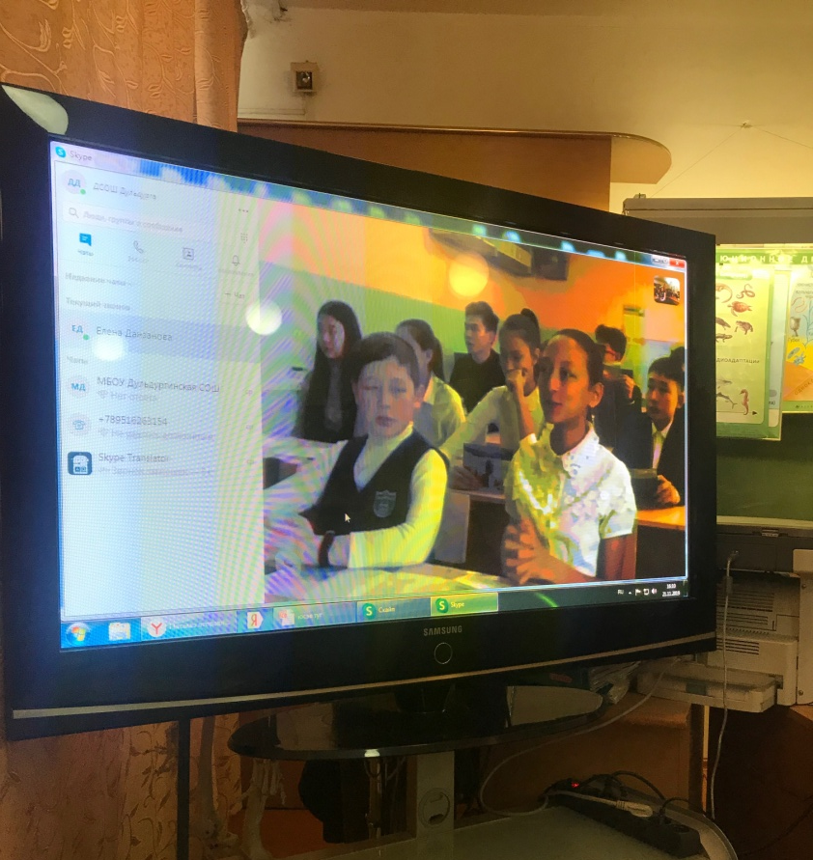
Опыт проектирования.
Телемост

Slide 18
Общероссийский инновационный проект
«Моя Россия»
Родина у нас одна
Данное издание является пятым томом серии «Народная энциклопедия», осуществляемой в рамках реализации Общероссийского инновационного проекта «Моя Россия». Составляют книгу статьи и заметки жителей России – о ее населенных пунктах, личностях и судьбах, праздниках и традициях, искусствах и ремеслах, легендах и преданиях – словом, обо всем том, что делает нашу страну многообразной и в своем многообразии уникальной державой

Slide 19

На каких конференциях и конкурсах школьники могут представить результаты выполненных ими проектных и исследовательских работ?

Slide 20
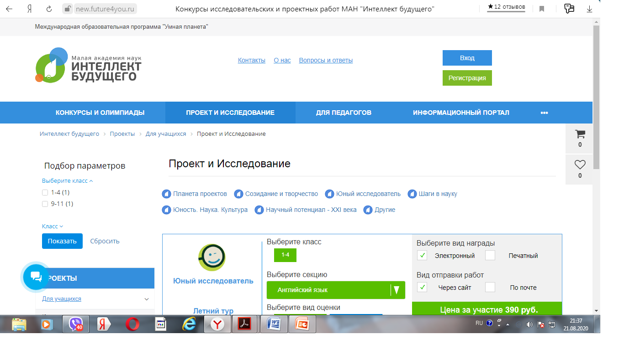
https://future4you.ru/%7C

Slide 21

https://1sept.ru/

Slide 22
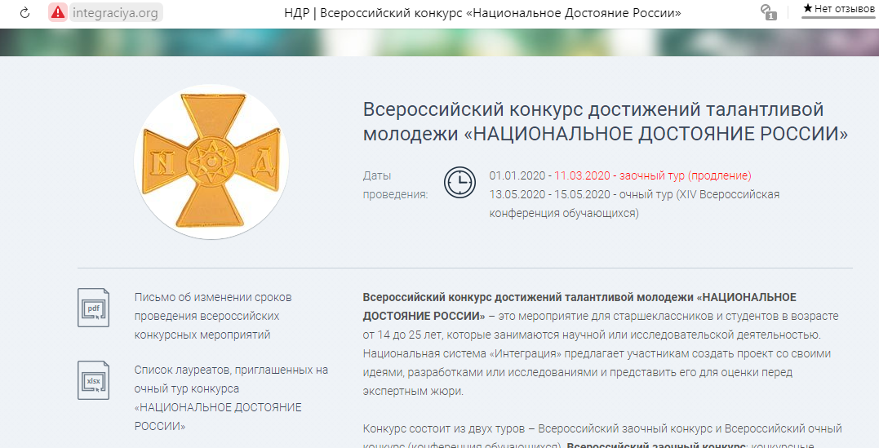
http://integraciya.org/konkursy/natsionalnoe-dostoyanie-rossii/

Slide 23
Спасибо за внимание!
Косякова Елена Александровна elena_kosyakova@bk.ru https://multiurok.ru/elena-kosyakova/

